Slide 1


Patientsäkerhet Grundutbildning
Hur jag som arbetar i vården bidrar till en säkrare vård!
Sjukvård pågår!
Notes:
Grundläggande utbildning i patientsäkerhet för all personal inom Region Norrbotten. Ca 20-30 minuter
Att vården är farlig. Vägmärket står för annan fara. Dra pararell med trafiken och det arbete som gjorts sen högertrafik inrättades. 1967 dog 1 300 i trafiken med 2 000 000 bilar och idag med 5 000 000 bilar i trafik och under 300 döda.
Ställ en fråga vad har staten gjort för att minska olyckor i trafiken?
Alla bör vara på vår vakt är budskapet som man bör ta med sig från denna utbildning gällande patientsäkerhet, samt att vi måste rapportera
när avvikelser sker i vården. Allt detta för att minska vårdrelaterade skador!
Kulturen.. Vad har vi för kultur i vården. Är det viktigt att följa de lagar och regler sin finns?
Länk ”skylten” till Dagens Medicin som visar hur många vårdskador vi har i Sverige.

Slide 2
Hur farlig verksamhet är sjukvården?
Sjukvård
biltrafik
Bergsklättring
Notes:
Här ser man att sjukvård är en mycket farlig verksamhet. Farligare än bergsklättring och bungeejumping. 1 300 människor dör varje år på grund av undvikbara skador de får via vården.
100 000 skadas varje år. Bilden är baserad på siffror från Storbritannien

Slide 3

Vad styr vården?
NLL
Lokal Anvisning för systematiskt patientsäkerhetsarbete
Anvisning för systematiskt patientsäkerhetsarbete Region Norrbotten Länk
Ledningssystem för systematiskt
kvalitetsarbete SOSFS 2011:9
Länk
Vårdgivares systematiska patient-
säkerhetsarbete
HSLF-FS 2017:40 Länk
Anmälan av händelser som har medfört eller kunna medföra en allvarlig vårdskada
(lex Maria) HSLF-FS 2017:41 Länk
HSL 1982:73 Länk
Patientsäkerhetslagen 2010: 659 Länk
Lag om stöd vid klagomål mot
hälso- och sjukvården 2017:372 Länk
Patientlagen 2014:821 Länk
Notes:
En snabb genomgång om vilka lagar som vi ska följa i vården. De flesta lagar har förnyats de senaste åren för att förbättra möjligheten för patienterna att påverka sin egen vård.
Vilka styrande dokument som vi har inom Regionen när det gäller patientsäkerhet. Anvisning för systematiskt patientsäkerhetsarbete
Vilka styrande dokument måste vi ha lokalt för att ha god patientsäkerhet och en fungerande avvikelsehanteringsprocess? Lokal anvisning/rutin för vårt systematiska patientsäkerhetsarbete
Om vårdskada känns för otydligt, gå in på länken för Patientsäkerhetslagen och visa lagtext för vårdskada. Fråga kan bemötande frågor vara grund för vårdskador?
Länkar finns till alla lagar.

Slide 4
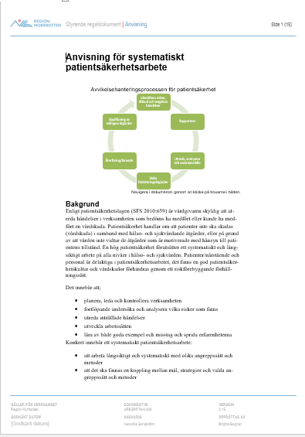
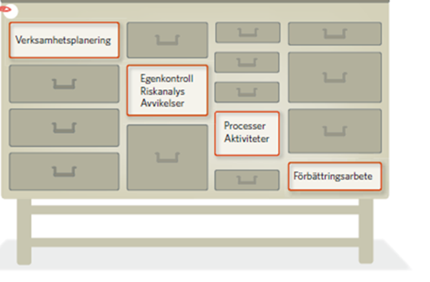

VI MÅSTE HA ordning och reda!
Notes:
Vi måste har ordning och reda dvs vi måste ha ett ledningssystem som beskriver hur v ska arbeta med patientsäkerhet! Hur skapar man detta?
1. Alla medarbetare måste få kunskap via utbildning om vad som förväntas av dem i patientsäkerhetsarbetet, egenkontroll, arbete med risker, vara delaktiga i beskrivning av processer, rapportera avvikelser
2. Alla enheter måste organisera sig så att patientsäkerhetsarbetet är en naturlig del av vardagen, ledningen ska gå i spetsen.
3. Alla medarbetare måste få utbildning i hur, varför och när man rapporterar en avvikelse
4. Alla måste våga rapportera - en grund till förbättringsarbete- se sitt bidrag till att förbättra verksamheten

Slide 5
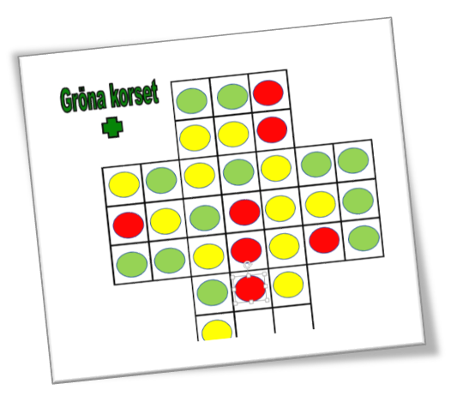
Systematisk arbete med patientsäkerhet
Att arbeta med Risker & Analys
Riskanalys
Daglig riskinventering Gröna korset
Rapportera upptäckta patientsäkerhetsrisker i Synergi
Riskbedömning (fall, trycksår, nutrition etc.)
av patienter
Notes:
Vi måste arbeta med analys av de risker som vi har i vården.
Dagligen så ska riskbedömning göras på patienter över 70 år, samt de som har behov av riskbedömning
Dagligen ska vi inventera vilka risker vi möter i vården via Gröna Korset.
Vi ska dagligen rapportera upptäckta risker i Synergi, samt bedöma hur ofta de inträffar.
Alla avvikelser negativa händelser och tillbud ska riskbedömas hur ofta de upprepas och eventuell vårdskadas omfattning.

Slide 6


Verktyg finns för att förebygga vårdskador!
SBAR, Teachback
Riskbedömning
Se upp Rundor
Gröna korset
Safety in vård
Åtgärdspaket 8 st
Notes:
Reflektioner kring dessa vertyg?

Slide 7
SBAR Teach back

Slide 8
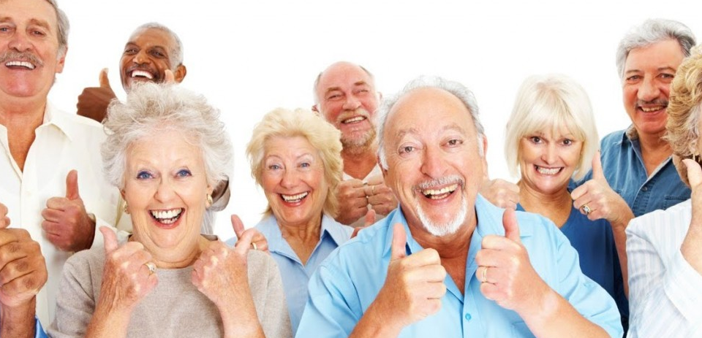
Riskbedömning av patient Vårdprevention
En form av risker att vi gör riskbedömningar vilka vi ska dokumentera och följa upp i VAS
Alla över 70 år, samt de som har sjukdomstillstånd som innebär ökad risk ska riskbedömas vid inskrivning
OVA ankomstanteckningar, vårdplan med åtgärder och vi utskrivning OVE

Slide 9
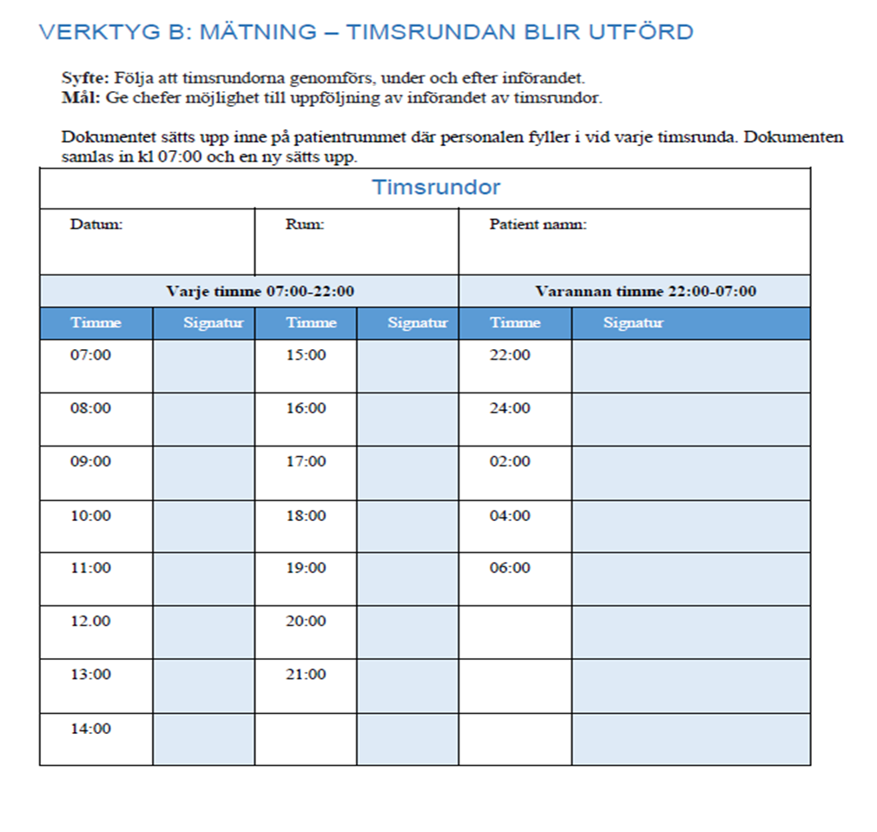
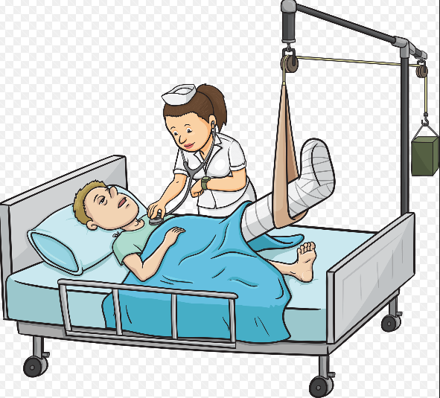
SE upp runda
En målinriktad avstämningsrunda för omvårdnad som genomförs med bestämda tidsintervaller!
Se upp är en minnesregel.
Genom att stämma av nedanstående ”områden”
vid rundan så täcker man in de flesta orsaker till
ringning och avvikelser
S= symtom
E= elimination
U= undernäring
P= position/läge
P= placering av tillhörigheter

Slide 10

10 Vinster med ”SE upp rundor”
Ökad patientsäkerhet
Färre avvikelser
Ökad patientnöjdhet
Trygga patienter och närstående
Lugnare arbetsmiljö
Färre ringningar
Omvårdnad har fått högre ”status”
Minskat ”spring” för personalen
(Färre steg under arbetspass är uppmätt via stegräknare)
Färre avbrott i det planerad arbetet

Slide 11
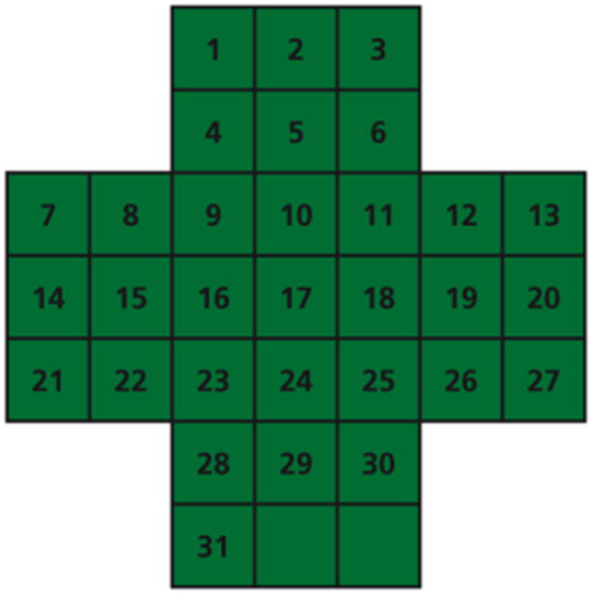
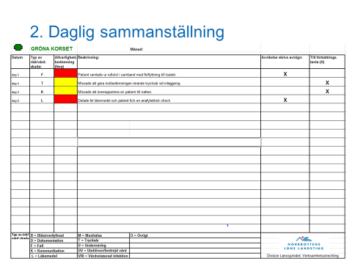
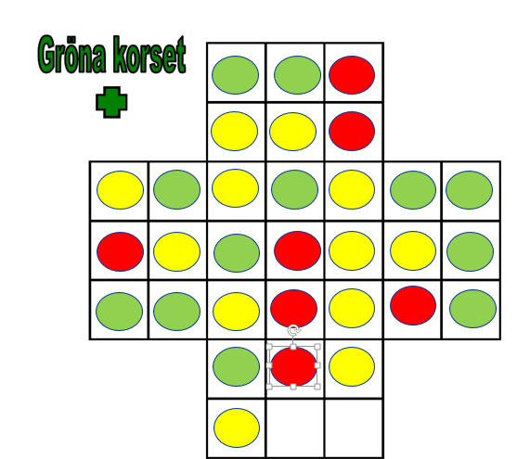
Gröna korset metod att se Risker
Används för dagligen identifiera och visualisering av patientsäkerhetsrisker och vårdskador.
Möjliggör att medarbetare kan ta delansvar för att minimiera negativa händelser och vårdskador.
Skapar ett underlag för systematiskt dagligt förbättringsarbete.
Kan användas för att
mäta och visualisera förbättringar.

Slide 12

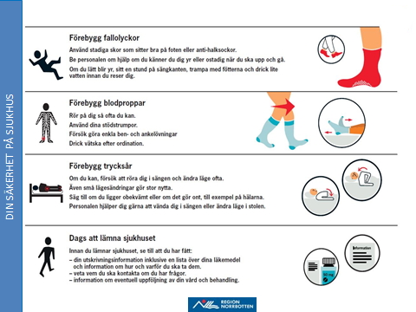
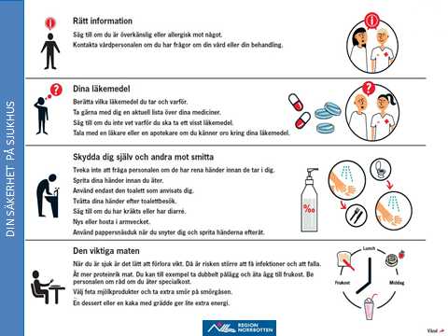
Din säkerhet på sjukhus

Slide 13


Hälso- och sjukvårdspersonal har skyldighet att rapportera risker och avvikelser
4 § All hälso- och sjukvårdspersonal är skyldiga att bidra till att hög
patientsäkerhet upprätthålls i verksamheten rapportera avvikelser, risker och tillbud
och att rapportera andra skador än vårdskador till följd av säkerhetsbrister i verksamheten
PSL 2010:659
Notes:
Vi har sett att få är benägna att rapportera avvikelser. Varför är det så?
Avvikelser ska vara grunden till förbättringsarbete. Krav finns på att vi ska arbeta systematiskt.

Slide 14

VAD SKA vi rapportera?
Vad ska rapporteras? Vad tror du?
Patient faller och skadar sig
Patient faller, men
skadar sig inte
Det finns risk att
patienter kan falla
Patient faller och
skadar sig inte, men känner sig mycket ledsen
och rädd efteråt
JA
JA
JA
JA
Notes:
Patientdelaktighet är viktigt!
Alla klagomål som kommer in från patienter ska läggas in i verksamhetstödet Synergi som en avvikelse, men även journalföras VAS. Skriv inkommen synpunkt Se Synergi nr: xxxxx
I första hand ska vi lokalt ta hand om klagomål och synpunkter från patienter och närstående. Glöm inte att beklaga/be om ursäkt, samt berätta att det ska läggas in som en avvikelse.
Vi informerar om möjligheten att vända sig till PaN och IVO om patienten vill gå vidare med sitt klagomål
Berätta även om LÖF, landstinget ömsesidiga försäkringsbolag och glöm inte att dokumentera i journalen.
Vilka vägar finns att klaga/ lämna synpunkter för våra patienter/kunder?

Slide 15
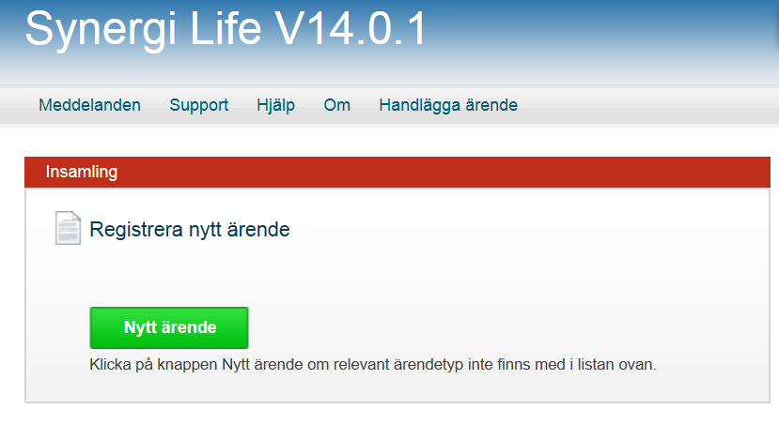
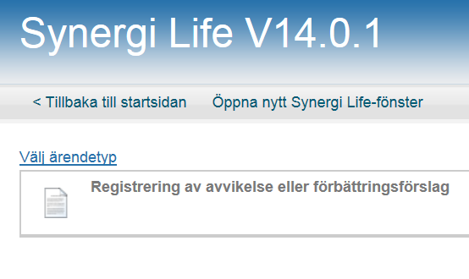
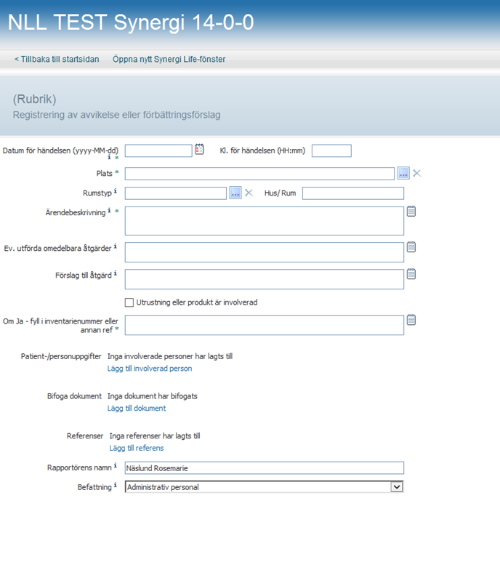
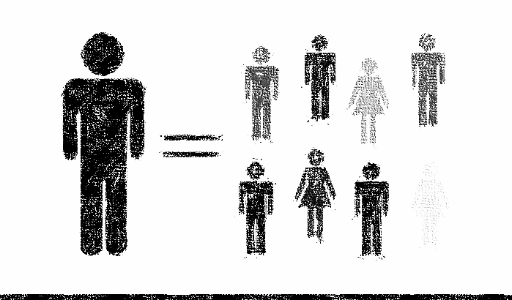
Kan du rapportera?
1
2
Har Du inloggning?
3
LÄNK till Synergi
Notes:
Hur gör man en rapport och vad är viktigt att tänka på?
Alla måste hitta till verktyget under verktyg på insidan!
Fyll i rapporten så komplett som möjligt. Beskriv situationen i stort. Konsekvens för patienten, bemanning, stress, introduktion m.m.
Namn och personnummer ska fyllas i under sekretessfältet. Ingen obehörig kan se dessa fakta.
Alla rapporter hamnar hos avvikelseansvarig på den egna enheten. Denna person ska inom 14 dagar fortsätta handläggningen med att bedöma om vårdskada samt risken att liknande händelse händer igen. Avvikelseansvariga kan ha ansvar att ta hand om hela handläggningen vid mindre allvarliga händelser.
Gäller rapporten annan avdelning, så skickar avvikelseansvarig iväg rapporten till annan enhet för handläggning.
Fråga efter era inskickade rapporter och varför svaren dröjer. Ärendet ska vara avslutade inom 60 dagar.
Vid mer allvarliga händelser, så handlägger ledningen orsaker och vad som behöver åtgärdas, samt återkoppling till medarbetarna innan ärendet avslutas.
Kom överens på er enhet vad som är ”strul” och vad som ska rapporteras
Varje år skrivs enligt lagen PSL en patientsäkerhetsberättelse som ska innehålla fakta från patientsäkerhetsarbetet på den egna enheten. Fakta hämtas från avvikelsesystemet Synergi.
Vad rapporterar man?
Vart hamnar min rapport?
Vem ser vad jag rapporterat?

Slide 16
Hur bearbetas din Synergi?
Återkoppling
Rapportören får ett svar
Åtgärder
Förebygga
Korrigera
Långsikt
Kort sikt
Vem är ansvarig?
Uppföljning?
När och hur
Orsaker
Bakomliggande
Varför hände detta?
MTO-perspektivet
Klassificera
Bedöma vårdskada
Bedöma risk
att det
händer igen
Insamla fakta
Rapporten
Vad hände
Vem äger problemet?
Ärendetyp

Slide 17
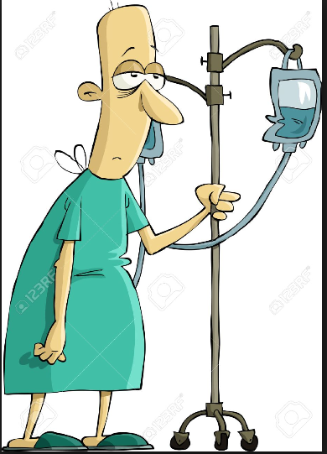
Var ska Patienterna klaga!
Hur patienter/anhöriga kan klaga på vården?
Patientnämnden PaN
Direkt till verksamheten
Till IVO
Notes:
Patientdelaktighet är viktigt!
Alla klagomål som kommer in från patienter ska läggas in i verksamhetstödet Synergi som en avvikelse, men även journalföras VAS. Använd infokälla Synergi nr: xxxxx
I första hand ska vi lokalt ta hand om klagomål och synpunkter från patienter och närstående. Glöm inte att beklaga/be om ursäkt, samt berätta att det ska läggas in som en avvikelse.
Vi informerar om möjligheten att vända sig till PaN och IVO om patienten vill gå vidare med sitt klagomål
Berätta även om LÖF, landstinget ömsesidiga försäkringsbolag och glöm inte att dokumentera i journalen.
Vilka vägar finns att klaga/ lämna synpunkter för våra patienter/kunder?

Slide 18
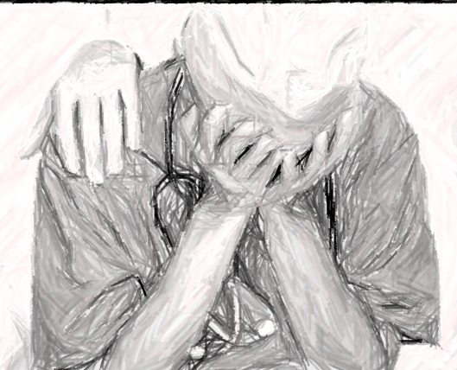

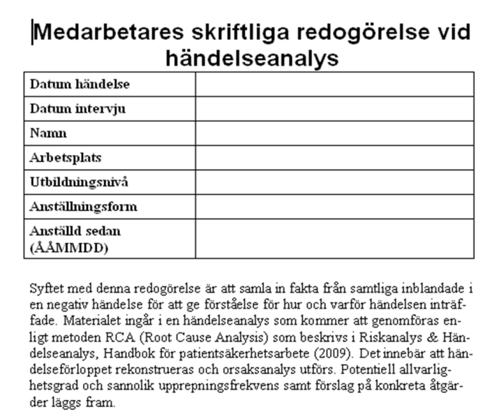
TA HAND om VARANDRA!
När det värsta har hänt!
Notes:
När det värsta har hänt?
Finns tydligt i den lokala rutinen vem som gör vad när det värsta har hänt?
Vad är händelseanalys/Lex Maria? En händelseanalys är försök till en rekonstruktion av vad som hände. Görs vid allvarlig vårdskada eller tillbud. Speciellt utsedd läkare gör anmälan enligt Lex Maria. Landstingen anmäler sig själv till IVO!
MTO perspektivet. Söker inte efter syndabock utan har systemperspektiv, människa teknik och organisation i samspel.
Varför skall man snabbt lämna ett yttrande? Efter några veckor har bilden bleknat vad som hände.
Varför allt detta? För att undvika att det händer igen!
Vilket stöd finns för patienter?
Vilket stöd har man rätt att få som personal?

Slide 19
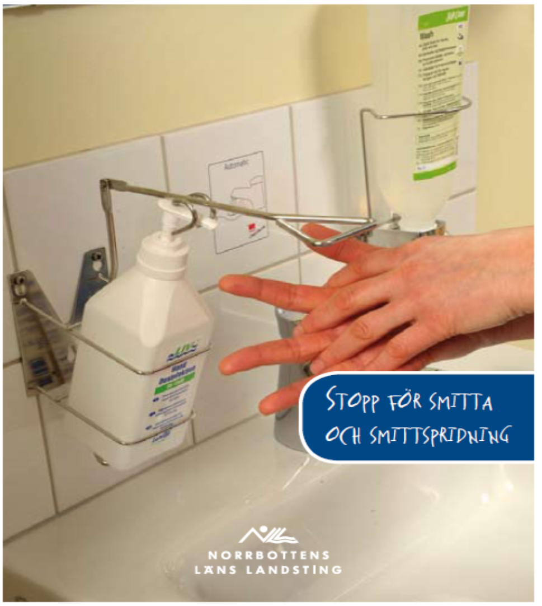


Egen kontroll –PPM varför?
PPM BHK följsamhet till basala vårdhygien
föreskrifter
PPM Trycksår
PPM VRI vårdrelaterade infektioner
Tillgänglighet
MJG markörbaserad journalgranskning.
Notes:
Viktigt att vi deltar i PPM mätningar. Enligt författningen 2011:9 så ska vi utöva egenkontroll. Den ska göras med en sådan frekvens och omfattning att vi säkrar verksamhetens kvalitet. Om man tänker efter så gör vi egenkontroll hela tiden i vår egen vardag. Kolla att spisen är avslagen. Kollar strykjärnet. Dörren är den låst? Fönstren är de stängda. Vår vikt, oljan på bilen. Livet är fullt av tillfällen för egenkontroll.

Slide 20
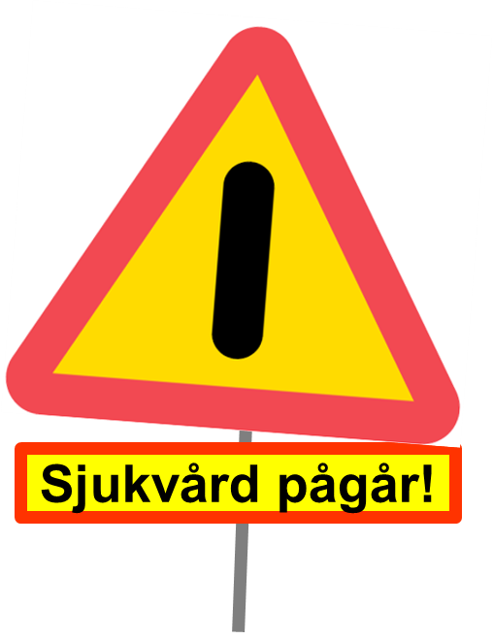
Tillsammans mot en säkrare VÅRD!
Lycka till i Ditt patientsäkerhetarbete!
Notes:
När får jag återkoppling?

